Slide 1




Slide 2
目录
HL7简介
FHIR 资源
交换框架
FHIR Connectathon
FHIR or V3?
2

Slide 3





1.HL7发展历程
V3 CDA
发布
V2
发布
FHIR
提出
FHIR DSTU1
FHIR
正式版
V3提出
1987
1995
2005
2011
2014
2018
10年
8年
u FHIR
Fast Healthcare Interoperability Resources
3

Slide 4
1.FHIR的益处
重点关注实施,具有多个实施库和实施样例
二八原则：主要面向80%常见场景
提供统一的扩展和约束机制
支持现代网络标准和web技术
提供V2、V3、CDA的转换映射指南
支持人类可读性
4

Slide 5








1.FHIR应用
XDS
PHR
系统间互联 互通
精准医学
临床 决策支持
健康管理
医疗预测
个性化医疗
5

Slide 6
目录
HL7简介
FHIR 资源
交换框架
FHIR Connectathon
V3 or FHIR
6

Slide 7
2.资源定义
Resource是：
信息交换中的小逻辑单元 定义行为和意义
标注身份和位置
类似于V2中的Segments
类似于V3中的CMETs
能用XML或JSON表示
可以是独立的个体或嵌入到其它资源中
通过资源组装可解决现实世界临床和管理问题
7

Slide 8
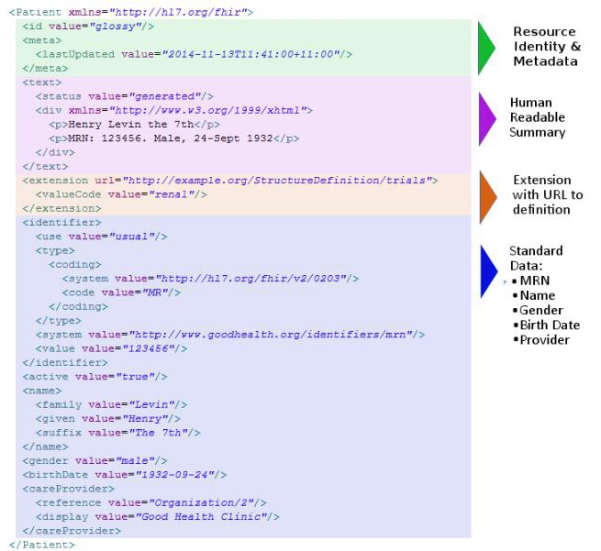

2.资源样例
元数据
Metadata
叙述
Narrative
扩展
Extensions
定义的结构化数据 Defined Structured Data
8

Slide 9
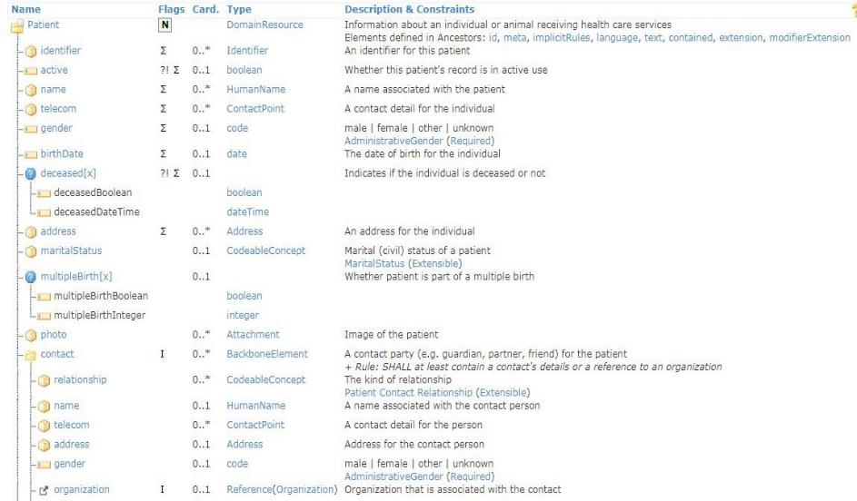
2.资源结构

Slide 10
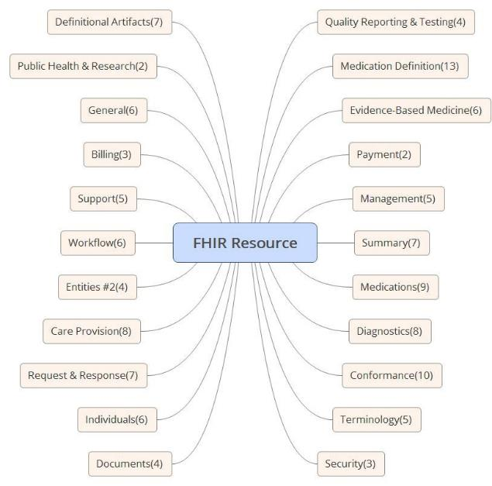
2.资源分类

Slide 11
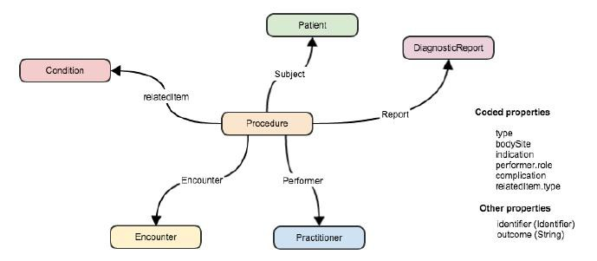
2.资源引用

Slide 12
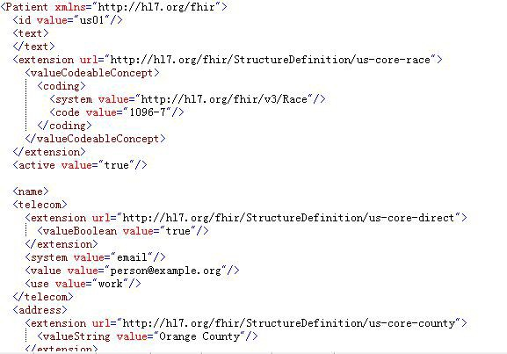
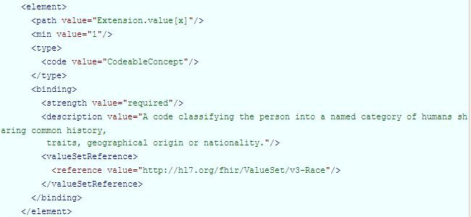
2.资源扩展
通过StructureDefinition可自定义Resource的扩展元素和element 的扩展 属性

Slide 13
目录
HL7简介
FHIR 资源
交换框架
FHIR Connectathon
V3 or FHIR

Slide 14
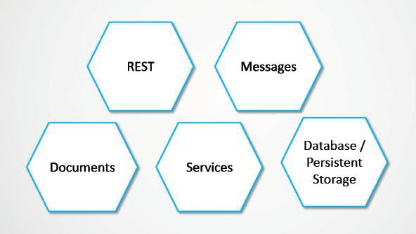
3.交换框架

Slide 15
3.交换框架
FHIR 对系统的架构设计无任何限制
可以使用：
轻/重客户端
中央服务或点对点共享
推或拉(Push or Pull) Ø 查询或发布/订阅
Ø 松耦合或高耦合
使用历史跟踪(版本）或不使用

Slide 16
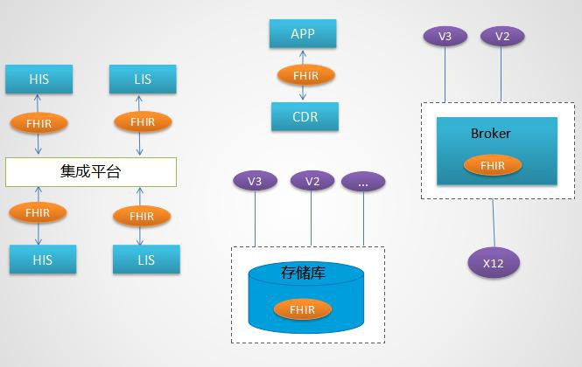
3.应用场景

Slide 17
3.REST适应场景
系统间低耦合
轻量级交换
聚焦于CRUD操作
客户端驱动、客户端/服务器模式
服务器端有固定地址
适用于移动端、PHR等场景

Slide 18
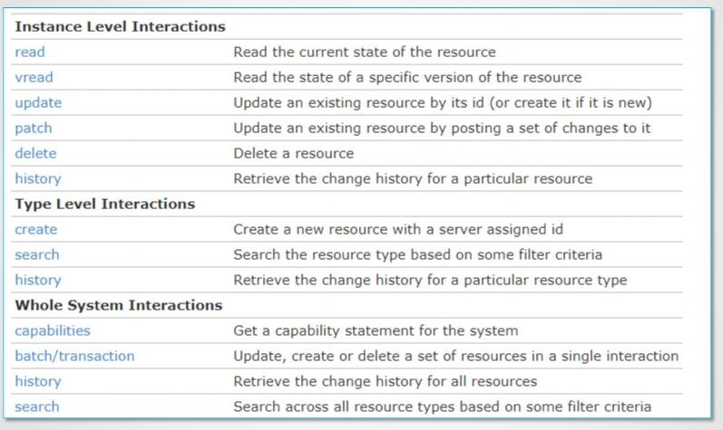
3.Restful操作

Slide 19

3.Restful操作应用样例
患者注册
-创建一个患者资源
患者就诊
-创建一个就诊资源
换床
-找到并更新就诊资源
发药
-找到患者的药物处方
l POST https://myserver.com/Patient
l GET https://myserver.com/Patient/100
l GET https://myserver.com//Patient/23/Procedure? date=ge2010-01-01&date=le2011-12-31

Slide 20




3.Document
文档是一组连贯的信息，是医疗保健信息的陈述
，包括临床观察和服务;文档是一组不可变的资源
特性
Persistence 永久性
Stewardship管理性
Context关联性
Wholeness完整性
Human readability阅读性
入院记录
手术记录
病程记录
出院小结

Slide 21
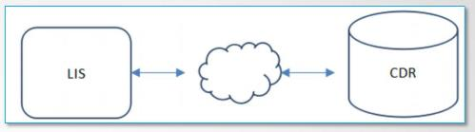
3.Document适用场景
和CDA一样
永久保存数据
不涉及工作流
数据跨越多资源数据
数据共享

Slide 22
3.Document-避免使用场景
需要工作流
数据是动态的
需要独立访问资源

Slide 23
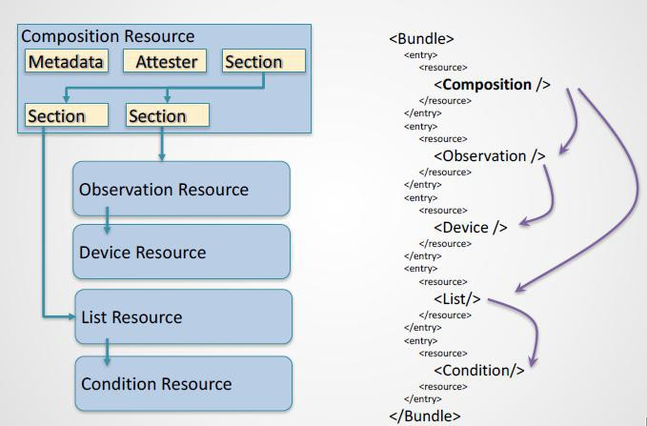
3.FHIR文档

Slide 24
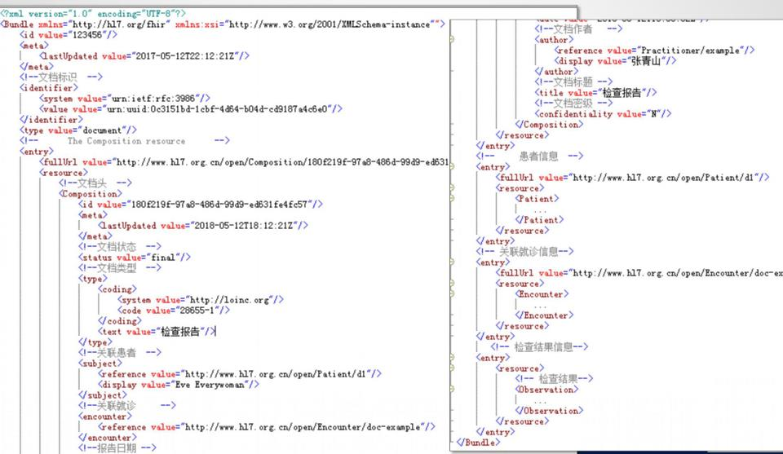
3.FHIR文档样例
医院检查科对外发布结构化数字检查报告，报告的格式及术语需符合FHIR标准
24

Slide 25
3.Message-适用场景
请求/响应工作流程
需要在单个资源上驱动比CRUD更复杂的行为
- 例如 合并，复杂的查询
需要异步通信、跨平台通信
需要传达多个资源的信息，但希望尽量减少交换

Slide 26
3.Message-不适用场景
对数据如何持久/显示给人类所需的精确控制
需要轻量级通信
希望避免就行为进行预先谈判

Slide 27
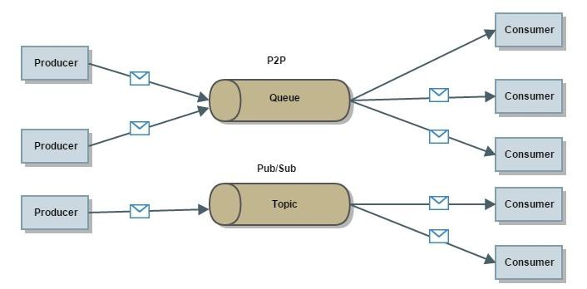
3.Message-消息通信

Slide 28
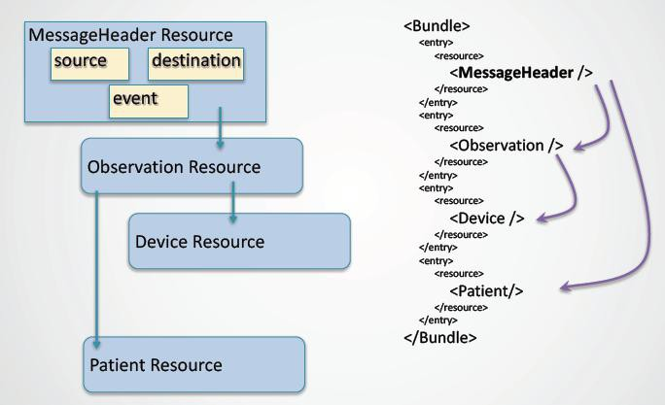
3.FHIR消息

Slide 29
3.范式原则
没有绝对
考虑“何时避免”作为谨慎注意事项
考虑企业现有能力/架构
不要求系统只支持一种范式

Slide 30
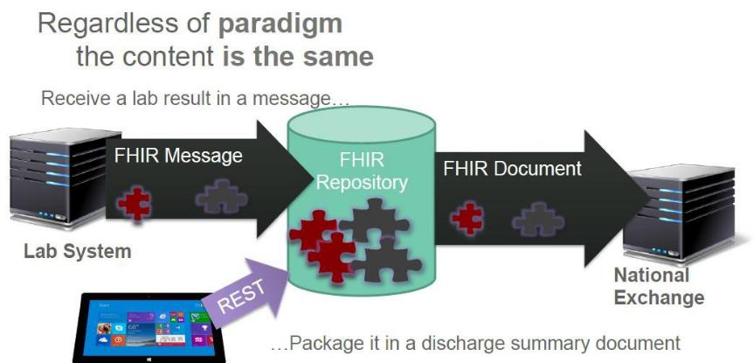
3.范式组合

Slide 31
目录
HL7简介
FHIR 资源
交换框架
FHIR Connectathon
V3 or FHIR

Slide 32
4.FHIR Connectathon
FHIR标准开发过程使用持续实施的理念来确 保标准在现实世界中可落地。实现这种思维方 式的一个关键因素是每个HL7工作组会议上的 FHIR Connectathon
参与者以非正式方式测试或开发软件，相互之 间进行信息互联互通交换测试，主要是要求采 用RESTful方式来实现信息交换

Slide 33
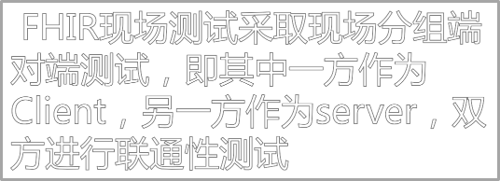
4.测试场景
2016：患者、诊断、检验项目结果、检验报告 2017：患者、院内检检报告、院外检验报告 n 2018：患者、就诊、检查申请、检查报告
2019：患者、预约、手术、用药医嘱、术语
FHIR现场测试采取现场分组端 对端测试，即其中一方作为
Client，另一方作为server，双 方进行联通性测试
http://wiki.hl7.org.cn:81/index.php/FHIR%E5%B7%A5%E4%BD%9C%E7%BB%84

Slide 34


Slide 35
目录
HL7简介
FHIR 资源
交换框架
FHIR Connectathon
V3 or FHIR

Slide 36
5.V2/V3/FHIR
 |  | 优点 | 缺点
 | V2 | 在世界范围内被广泛使用 | 只提供了消息的规范
 |  | 提供了一个基于语法的标准化接口的框架 | 只提供了80%接口的规范
 |  | 有较多工具可供使用 | 没有标准的术语,复杂神秘的编码规则
 |  | 提供了标准的开发方法 | 没有考虑国际化支持
 |  |  | 不易定制和扩展
 | V3 | 提供了基于语义的标准化接口框架，提高了识别的 | 支持工具不成熟
 |  | 一致性 提供了统一的数据模型 | 学习曲线比较陡，需要更多培训 实施非常复杂
 |  | 除消息外，提供了共享文档交换用的CDA
 |  | 面向对象的建模技术
 |  | 基于XML结构，提高了系统间的互操作性
 | FHIR | 快速且易于实施 | 标准在发展中
 |  | 提供很多开源实现库和例子，易于开发
 |  | 支持web标准-XML，JSON，HTTP，OAuth等
 |  | 支持RESTful架构，也支持消息和文档等框架
 |  | 简洁且易于理解

Slide 37
5.V3 or FHIR
nFHIR是最优选择,是HL7的下一代标准框架，结合 了V2\V3\CDA®产品线的最佳功能， 同时利用 最新的网络标准，并注重实施落地

Slide 38
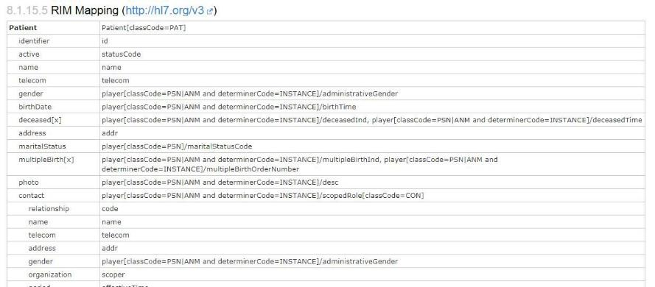
5.V3 or FHIR

Slide 39


